Slide 1

PROJECT 1
I CAN
FLY
대포를 타고 숲을 건너는
원버튼 액션 퍼즐
[학번] [이름]
프로젝트 1 발표
Notes:
출처: C:/Users/Windows11/Desktop/icanfly/qa/i-can-fly-title.png (프로젝트 실제 화면)
구성 기준: D:/Download/project1_9월 30일 프로젝트1 발표 가이드.pdf

Slide 2
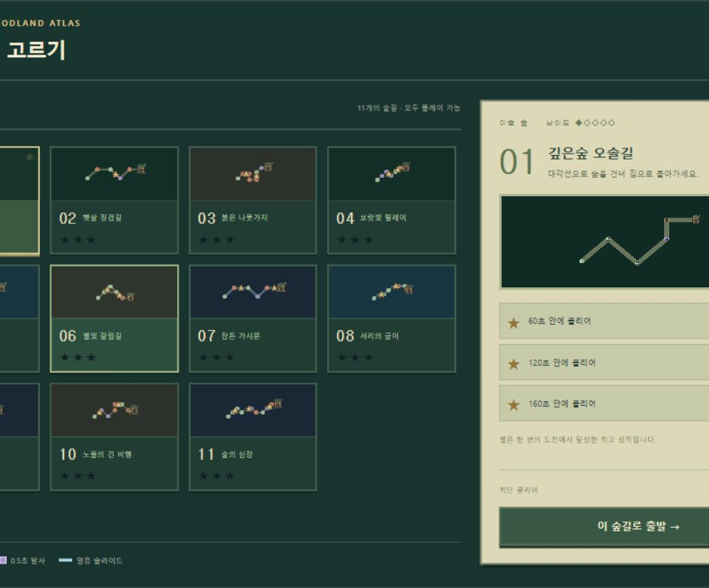
02
게임 소개
한 문장으로 설명하기
회전하는 대포의 타이밍을 읽고
다음 대포까지 연속으로 날아가는 게임
장르
원버튼 액션 퍼즐
대상
타이밍 게임을 가볍게 즐기는 플레이어
플레이
스테이지당 약 30–90초 · 기획 기준
핵심 재미
방향을 읽고 연속 발사에 성공하는 순간
현재 11개 스테이지
I CAN FLY · PROJECT 1
2 / 9
Notes:
프로젝트 정보 출처: C:/Users/Windows11/Desktop/icanfly/README.md
화면 출처: C:/Users/Windows11/Desktop/icanfly/qa/stages-desktop.png
발표 항목 출처: D:/Download/project1_9월 30일 프로젝트1 발표 가이드.pdf

Slide 3
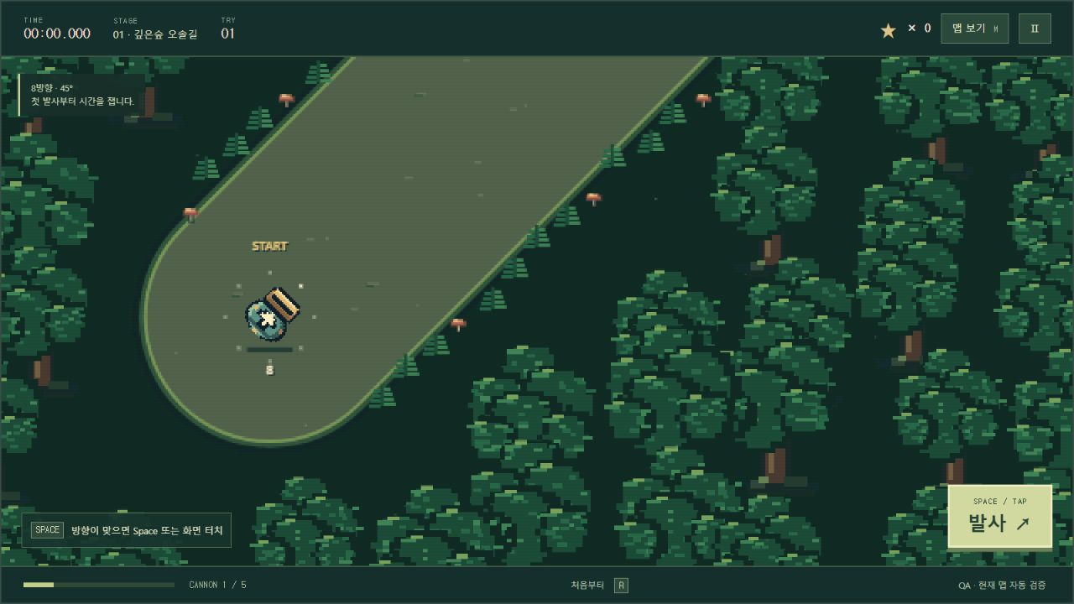
03
실제 플레이 화면
① 방향 확인
→
② Space / 클릭
→
③ 다음 대포 연결
Notes:
화면 출처: C:/Users/Windows11/Desktop/icanfly/qa/presentation-gameplay.png
이 슬라이드는 발표 가이드에서 가장 중요한 실제 플레이 시연 항목을 반영함.

Slide 4
04
핵심 게임 방식
한 번의 입력으로 이어지는 루프
1
2
3
4
대포 탑승
→
방향 확인
→
발사
→
다음 대포 / 집
조작
Space 또는 화면 클릭
8방향
45° 단위
성공
집에 도착하면 클리어
4방향
90° 단위
실패
숲 벽·가시문에 충돌
자동 대포
0.5초 후 발사
I CAN FLY · PROJECT 1
4 / 9
Notes:
게임 규칙 출처: C:/Users/Windows11/Desktop/icanfly/README.md
발표 항목 출처: D:/Download/project1_9월 30일 프로젝트1 발표 가이드.pdf

Slide 5

05
생성형 AI 활용 과정
제안 그대로가 아니라 검토 후 수정
AI가 만든 초안
최종 게임 화면
→
일러스트 느낌이 강하고
게임 화면과 톤이 맞지 않아 미사용
픽셀 크기·외곽선·제한 색상을 정하고
코드 기반 도트 아트로 다시 제작
AI 초안 → 직접 검토 → 수정 반영
I CAN FLY · PROJECT 1
5 / 9
Notes:
왼쪽 이미지 출처: C:/Users/Windows11/Desktop/icanfly/design/unused/forest-illustration-v1.png (AI 생성 초안, 최종 게임에는 미사용)
오른쪽 이미지 출처: C:/Users/Windows11/Desktop/icanfly/qa/i-can-fly-title.png
개발 기록 출처: C:/Users/Windows11/Desktop/icanfly/UPGRADE.md
평가 기준: D:/Download/project1_평가항목.pdf — AI 활용 과정과 검증·수정 반영

Slide 6
06
AI 활용 상세
코드 제안 → 실행 → 검증 → 수정
요구 정리
→
AI 코드 제안
→
직접 실행·확인
→
수정 반복
AI가 도운 부분
직접 확인한 부분
게임 로직 초안
충돌·맵 검증 코드
메뉴·설정 UI 정리
간단한 Web Audio 사운드 코드
11개 맵을 4가지 프레임 간격으로 검사
대포 간 이동 가능 여부 확인
별·얼음·일시정지·기록 저장 테스트
최종 비주얼은 코드로 다시 제작
I CAN FLY · PROJECT 1
6 / 9
Notes:
개발 및 검증 기록 출처: C:/Users/Windows11/Desktop/icanfly/README.md
개선 기록 출처: C:/Users/Windows11/Desktop/icanfly/UPGRADE.md
평가 기준 출처: D:/Download/project1_평가항목.pdf

Slide 7
07
가장 어려웠던 점
고정 각도 대포와 맵을 정확히 맞추기
문제
해결
대포는 45° / 90°로만 회전하지만
다음 대포와 통로가 그 각도에 맞지 않아
첫 발사부터 진행할 수 없는 맵이 생김
45° / 90° 나침반 격자에 대포를 배치
실제 비행선에 맞춰 통로를 열고
도달 불가능한 맵은 검증기에서 제외
→
출발 ● ╱ ○ 다음 대포
출발 ● ───── ○ 다음 대포
결과: 모든 스테이지의 핵심 경로 자동 검증
I CAN FLY · PROJECT 1
7 / 9
Notes:
문제와 해결 과정 출처: C:/Users/Windows11/Desktop/icanfly/UPGRADE.md
검증 방식 출처: C:/Users/Windows11/Desktop/icanfly/README.md
발표 항목 출처: D:/Download/project1_9월 30일 프로젝트1 발표 가이드.pdf

Slide 8
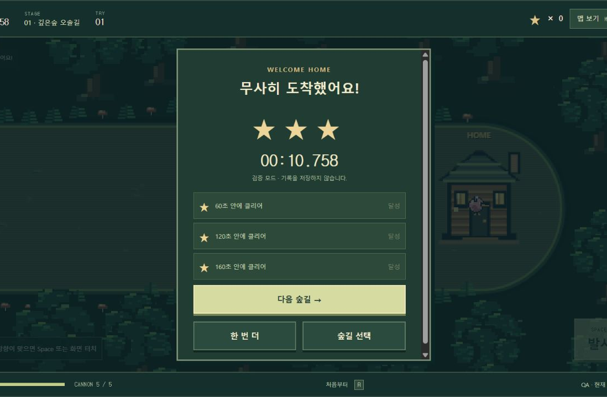
08
실행 및 배포 상태
현재는 로컬 테스트 완료
현재 완료
웹 브라우저 실행
11개 스테이지 플레이
경로·별·기믹 자동 검증
발표 전 추가
공개 URL 배포
접속 QR 코드 삽입
배포 URL / QR 추가
I CAN FLY · PROJECT 1
8 / 9
Notes:
화면 출처: C:/Users/Windows11/Desktop/icanfly/qa/presentation-result.png
현재 실행 상태 출처: C:/Users/Windows11/Desktop/icanfly/README.md
공개 배포 URL은 아직 확인되지 않아 자리표시자로 남김.
평가 기준 출처: D:/Download/project1_평가항목.pdf — 배포 및 실행 가능 여부

Slide 9
09
마무리
완성한 점과 다음 개선 방향
한 번의 입력만으로도
타이밍과 경로 판단이 생기는 게임
잘된 점
아쉬운 점
다음 개선
원버튼 핵심 재미
도트 비주얼 통일
맵 자동 검증
공개 배포 미완료
실제 플레이어 난이도
데이터 부족
고스트 리플레이
캐릭터 애니메이션
웹 공개 배포
감사합니다
I CAN FLY · PROJECT 1
9 / 9
Notes:
프로젝트 현황 출처: C:/Users/Windows11/Desktop/icanfly/README.md
개선 방향 출처: C:/Users/Windows11/Desktop/icanfly/UPGRADE.md 및 현재 프로젝트 상태를 바탕으로 정리
마무리 구성 기준: D:/Download/project1_9월 30일 프로젝트1 발표 가이드.pdf

